Slide 1
ГОРОД ЛАДОГА

Slide 2
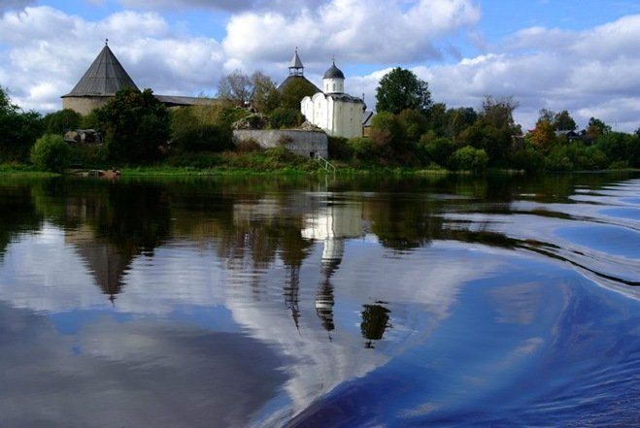
Старая Ладога расположена в 12 километрах от города Волхова. Сейчас это село, и это село имеет великое прошлое. Когда то, в первые века русской истории, это был крупный торговый порт международного значения, а по утверждению некоторых исследователей - первая столица Руси именовавшаяся Ладога.

Slide 3
Ладога основана не позже 750-х годов, об этом свидетельствует спил выявленной древнейшей постройки датируемый 753 годом. Первые упоминая о Ладоге в летописях датируются 862 годом, когда призвали на Русь трех варяжских братьев Рюриков в качестве временных кризисных управляющих, «в связи с обширностью территории и отсутсвием порядка», ну и в целях защиты земель от набегов викингов. Отсюда версия, что Ладога была первой столицей Руси (точнее, местом княжения Рюрика с 862 по 865 год).

Slide 4
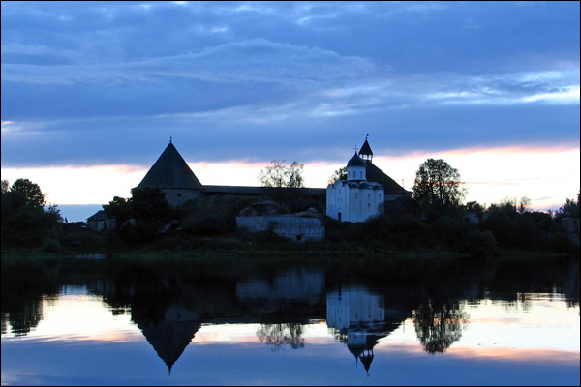
В те времена это место было стратегически важным - часть «Пути из варяг в греки». Своим стремительным возвышением Ладога была обязана ключевому положению на евразийских Балтийско-Волжском и Балтийско-Черноморском торговых путях, которые пролегали по крупнейшим рекам Восточно-Европейской равнины, Волге и Днепру, и вели в Арабский халифат и Византию.

Slide 5
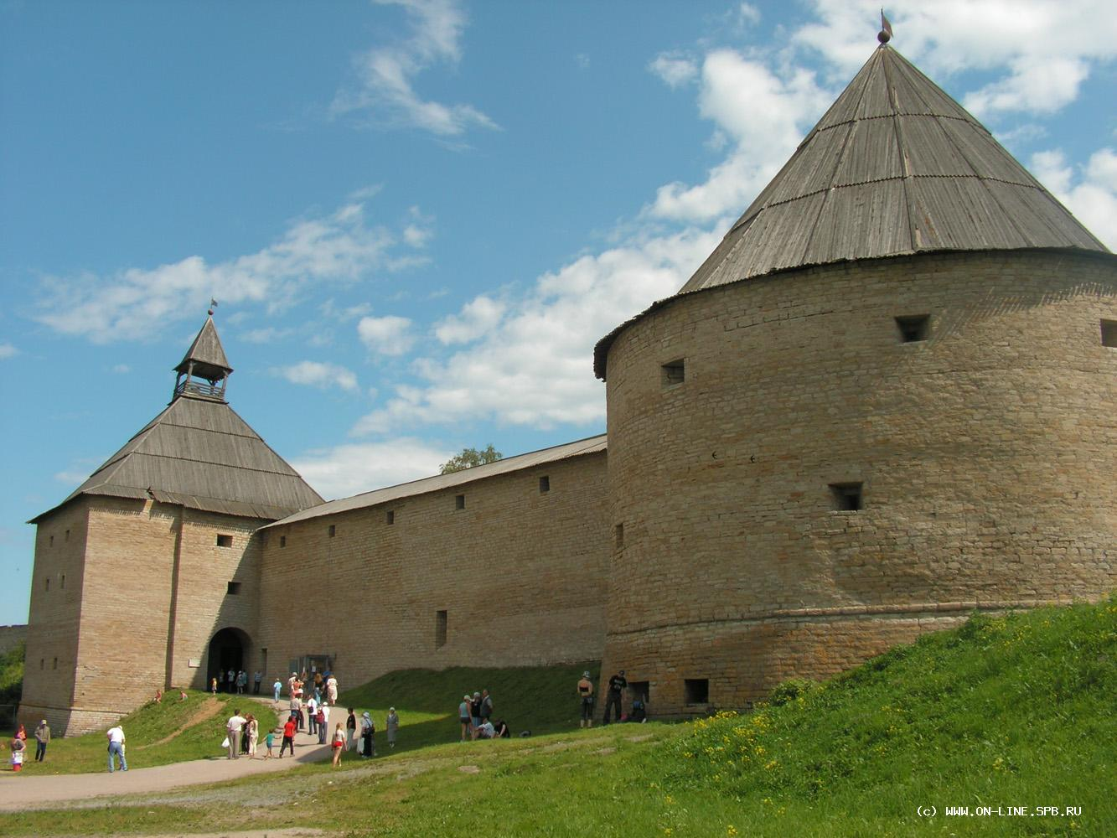
Сердцем Старой Ладоги является древняя Староладожская крепость, стоящая на месте впадения реки Елена (Ладожка) в Волхов. Как считалось ранее, Каменная крепость была заложена в 1114 году, однако последние раскопки показали, что первая крепость была деревянной, возведенная или Олегом Вещим, или еще при Рюрике, на рубеже IX-Х вв. И только в 1114 году на ее месте новгородский князь Мстислав Великий и посадник Павел заложили каменную крепость (самую древнюю на Руси и во всей восточной Европе) со стенами восьмиметровой высоты и двухметровой толщины.

Slide 6
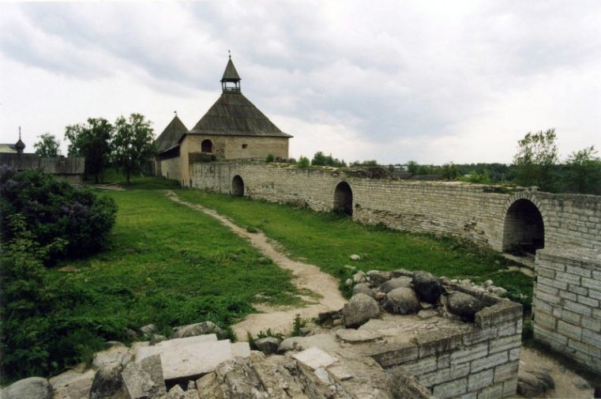
Крепость служила защитой жителям и обороняла северные границы Руси. Не раз норманы и южнофинские племена приходили не только с мирными миссиями, но и с набегами. Таким образом, историческое значение Ладоги заключалось в том, что ее основание и развитие обеспечило Руси свободный выход к Балтике и закрепление за страной приневско-ладожских земель.

Slide 7
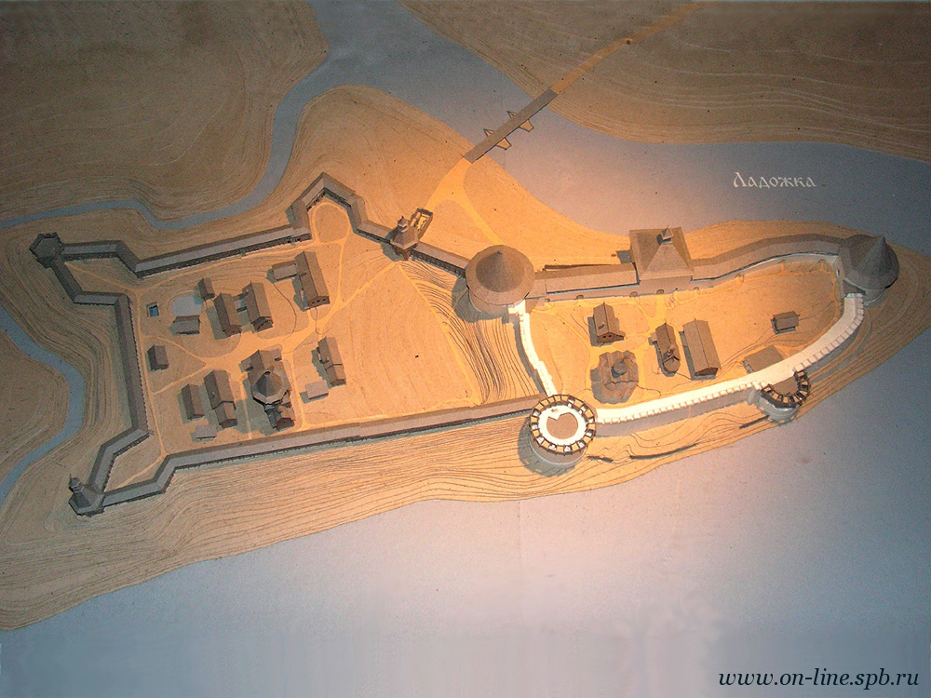
В 1584-1585 годах крепость была перестроена в связи с распространением огнестрельного оружия. К югу от каменной крепости было сооружено новаторское для своего времени укрепление - деревоземляной «город» с тремя бастионами. Появление бастионной системы в России ранее связывали с эпохой Петра I. На примере Старой Ладоги можно говорить о появлении подобных фортификаций уже в XVI веке. Таким образом, в Ладоге в IX-XVI веках последовательно возводились каменные и деревоземляные оборонительные сооружения.

Slide 8
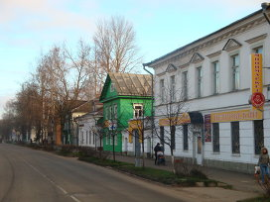
В 1703 году Пётр I основал в устье Волхова Новую Ладогу и переименовал Ладогу в «Старую Ладогу», лишив её статуса города и права иметь собственный герб, а многим ладожанам повелел переехать на жительство в Новую Ладогу.

